Slide 1
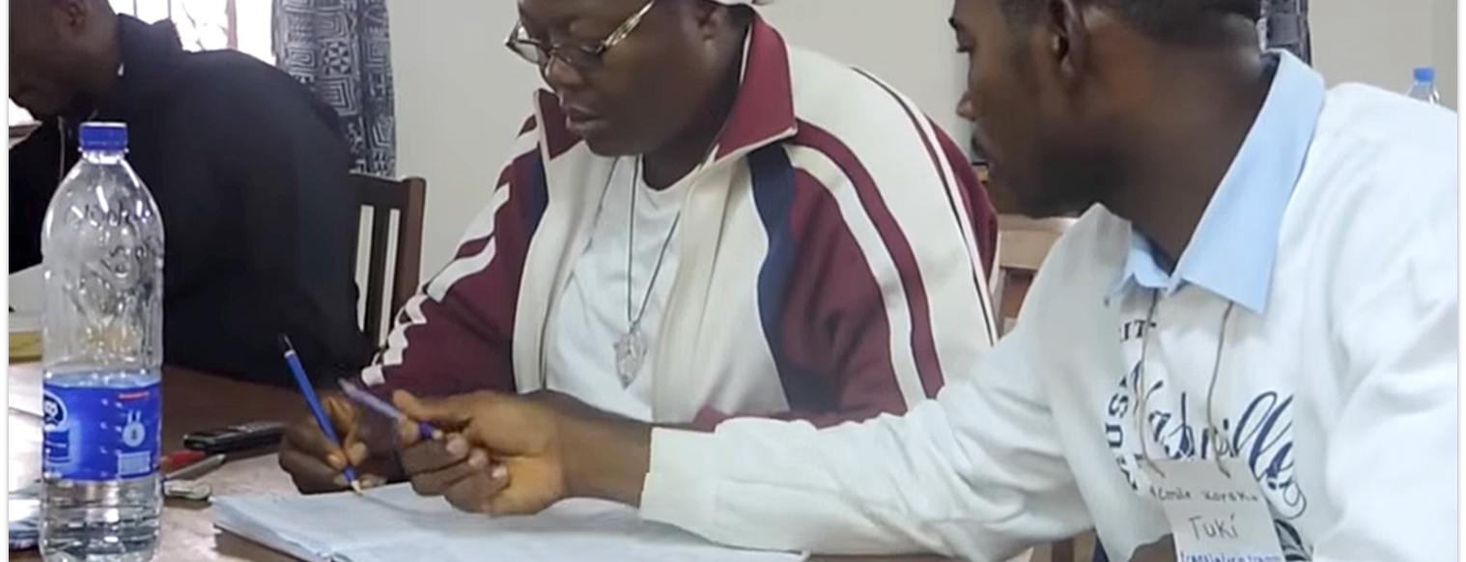
ثم دعا إرميا باروخ بن نريا. وكتب باروخ على لفافة من كتاب ، بناء على تعليمات إرميا ، كل كلام الرب الذي كلمه به (إرميا 36: 4).
كل الكتاب المقدس مأخوذ من نسخة® الملك جيمس الجديدة. © 1982 بواسطة Thomas Nelson، Inc. مستخدمة بإذن. كل الحقوق محفوظة.
خطوات صياغة MAST

Slide 2


سارية
حشد المساعدة لدعم الترجمة
حشد - العديد من الأشخاص الذين يعملون معا للنهوض بترجمة الكتاب المقدس على مستوى العالم المساعدة - مساعدة الكنيسة المحلية في جميع أنحاء العالم دعم - توفير التدريب للكنيسة المحلية - العمليات والموارد والأدوات الترجمة - الشراكة للحصول على الكتاب المقدس بكل لغة
M
A
S
T

Slide 3
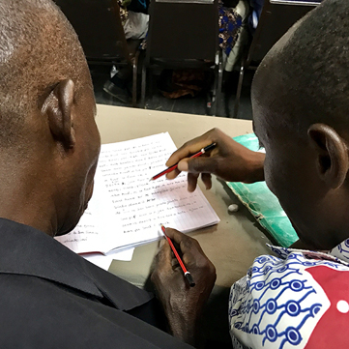

8 خطوات من MAST
خطوات التحقق
خطوات الصياغة
التحرير الذاتي تحرير الأقران التحقق من الكلمات الرئيسية فحص الآية تلو الأخرى
أكل اللفظية قطعه مشروع أعمى

Slide 4
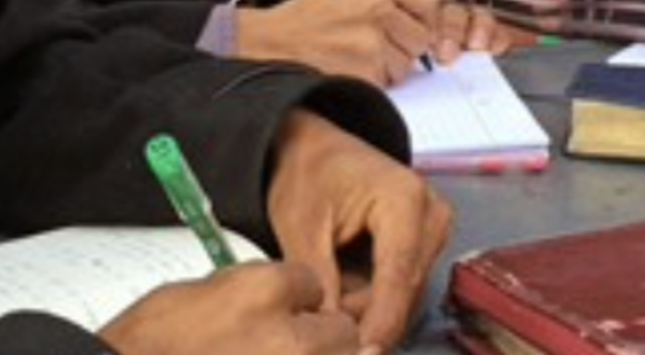

تحديد خطوات الصياغة
4
3
2
1
مشروع أعمى
قطعه
اللفظية
أكل
اقرأ قطعة ، اكتب ما تتذكره
قسم المقطع إلى أجزاء أصغر بناء على المعنى
لَخَّصَ المقطع إلى شخص بلغتك
فكر في ما الـ يعني المرور
أكمل دون النظر إلى النص المصدر
5-7 دقائق (عادة 1-4 آيات)
2-3 دقائق
5-7 دقائق

Slide 5
جربه
الخطوة 4:
مشروع أعمى
الخطوة 3:
قطعه
الخطوة 2:
اللفظية
الخطوة 1:
أكل

Slide 6
جربه
هل أنت مندهش مما يمكنك القيام به؟
ما هو الصعب؟
هل أنت مستعد للخطوات التالية؟

